Slide 1
Урок математики.
2 класс, УМК «Школа России».
Тема урока:
Названия компонентов и результата действия деления.
Учитель: Киселева С.А.

Slide 2

Цель:
создание условий для ознакомления с названием компонентов и результатом действия деления.

Slide 3
Задание №1
Изучение нового материала
Просмотрите новый материал с помощью видео: Название компонентов и результата деления 2 класс, перейдя по ссылке
https://www.youtube.com/watch?v=6lKeEBl3rt4
Прочитайте правило на с. 58.

Slide 4
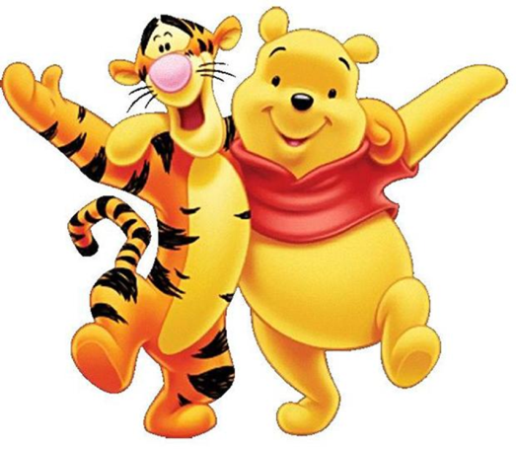
частное
20 : 2 = 10
делимое
делитель
частное
4

Slide 5
Задание №2
Прочитайте выражения, составьте из них верные равенства и неравенства №2 с.58.

Slide 6
Задание №3
Решите задач №4 с. 58

Slide 7
Задание для контроля:
Продолжи предложение:
Я узнал, что…
Было интересно узнать о …
Теперь я смогу …

Slide 8
Домашнее задание
Вставьте пропущены числа так, чтобы равенства стали верными № 1 с. 58.

Slide 9


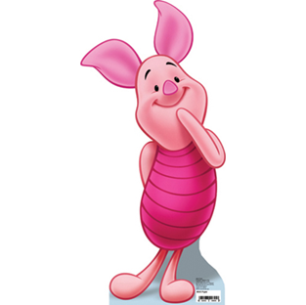
Спасибо за урок!

